Slide 1
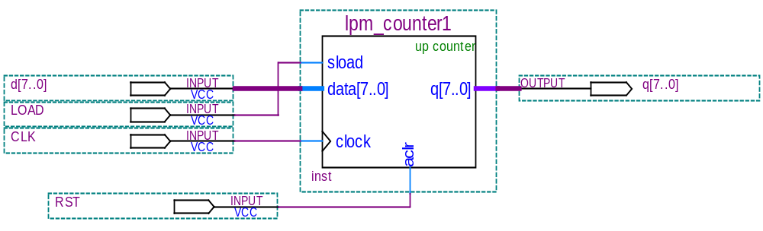
4.2 CPU中的基本部件
4.2.7 程序计数器与地址寄存器
1．程序计数器
图4-26 程序计数器结构图

Slide 2

4.2 CPU中的基本部件
4.2.7 程序计数器与地址寄存器
2．地址寄存器
图4-28 地址寄存器结构图1

Slide 3
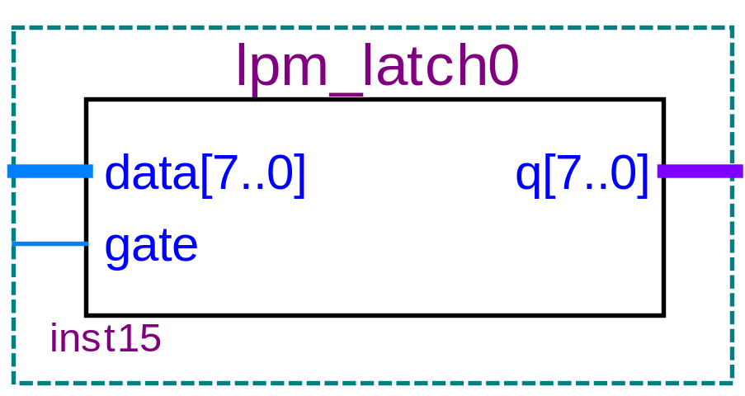
4.2 CPU中的基本部件
4.2.7 程序计数器与地址寄存器
2．地址寄存器
图4-27 地址寄存器结构图2

Slide 4


实验3.程序计数器PC与地址寄存器AR实验

Slide 5
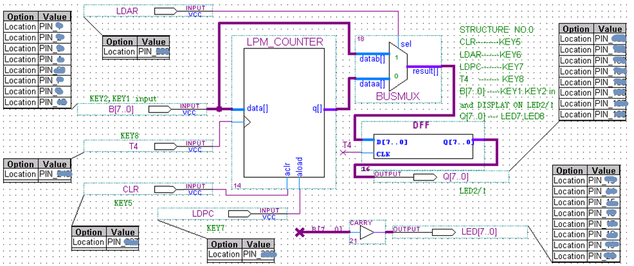
模式0的电路结构
键6控制总线选择LDAR
PC计数器
总线多路开关
键2/1总线数据加载
数码8/7显示地址寄存器输出数据
PC计数器键5清0控制
键7控制PC预置值加载LDPC
键8生成 T4脉冲
数码2/1显示加载的数据

Slide 6
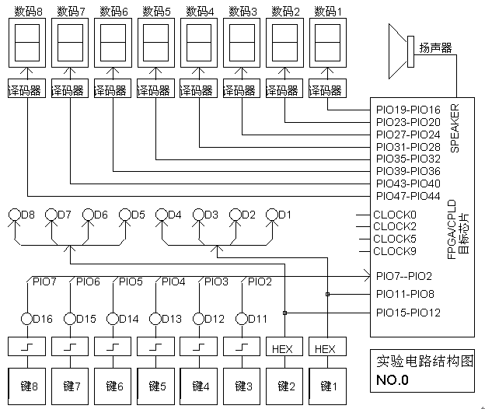
模式0的电路结构
数码8/7显示地址寄存器输出数据
数码2/1显示加载的数据
键8生成 T4脉冲
键6控制总线选择LDAR
键2/1总线数据加载
PC计数器键5清0控制
键7控制PC预置值加载LDPC

Slide 7
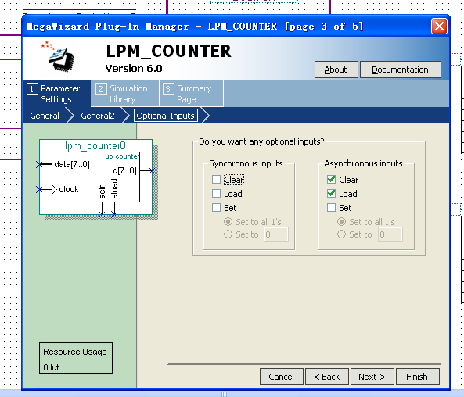

Slide 8
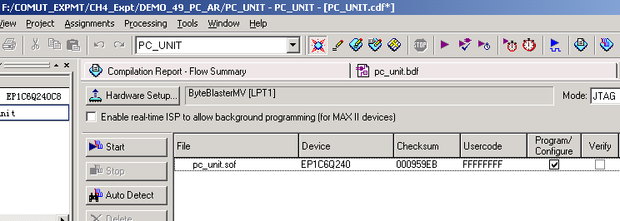
文件下载

Slide 9
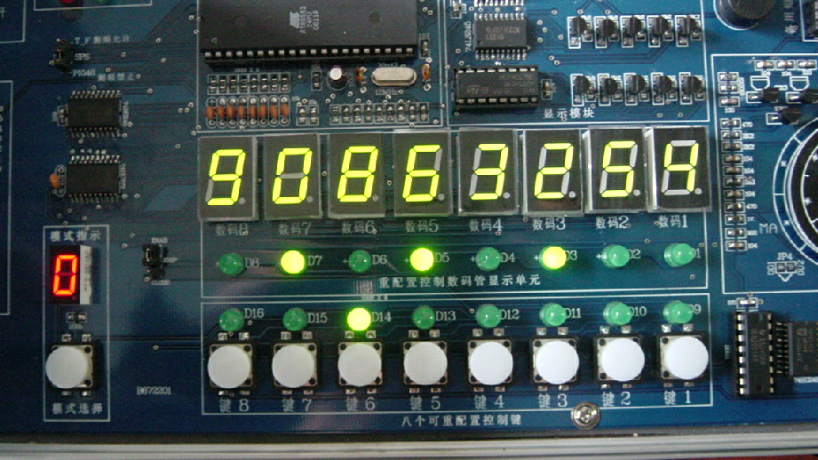
其余设置默认！
模式0的电路结构
数码8/7显示地址寄存器输出数据
数码2/1显示加载的数据
选择模式0
键7控制PC预置值加载LDPC
键8生成 T4脉冲
键2/1总线数据加载
键6控制总线选择LDAR
PC计数器键5清0控制

Slide 10
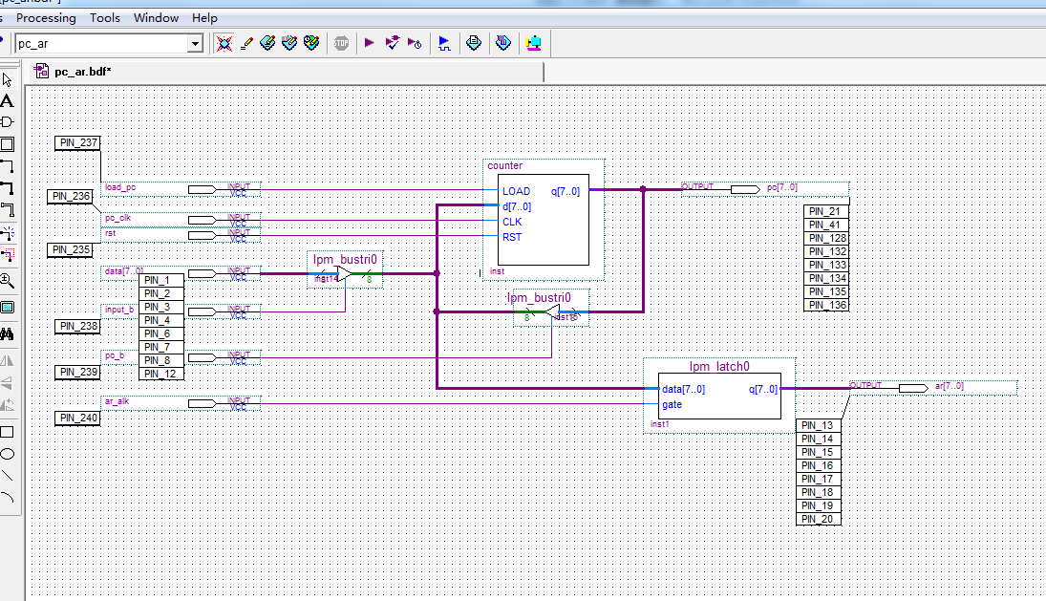
键5控制
数码3, 4显示
键3控制
键4控制
键1, 2控制
键6控制
键7控制
键8控制
数码1,2 显示

Slide 11
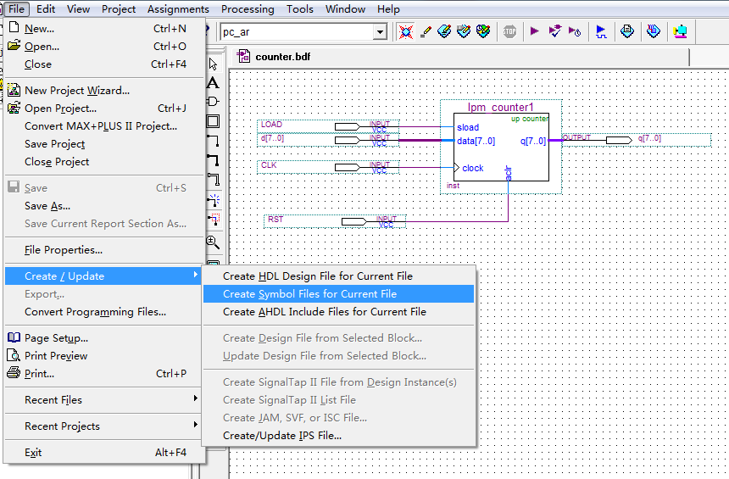

Slide 12
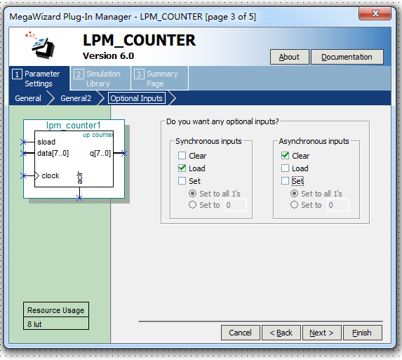

Slide 13
模式0的电路结构
数码4/3显示PC的数据
数码2/1显示地址锁存的数据
键8生成 锁存输出脉冲
键6数据允许input_B
键2/1总线数据加载
键4PC_clk计数
键7控制PC送往AR通路
键5控制PC预置值加载LDPC
键3PC计数复位

